Slide 1

(November 2011) INSIDE
The Cambridge Condominium
Pesan dari GM .
Penghuni yang Terhormat,
Pihak Developer sedang melakukan pemindahan KACA BALKON setiap unit ke posisi dalam RAILING dan kaca akan diberi penguat Baja pada bagian atasnya, sehingga akan lebih kokoh dan aman seandainya ada kejadian yang tidak kita harapkan.
Kami mohon kerjasama dari Resident untuk mempersilahkan pekerja kami melakukanya, setelah terlebih dahulu kami membuat janji.
Area-area yang kami anggap berbahawa atas pemindahan ini, akan kami tutup dengan RED LINE. Harap Penghuni memakluminya.
27 November 2011 adalah Tahun Baru 1433 Hijriyah bagi Umat Muslim, selamat tahun baru kepada yang merayakannya.
Salam,
For Family for Life ..……………
.……………

Slide 2
(November 2011) INSIDE
The Cambridge Condominium
Pesan dari GM .
Dear Resident,
Our Developer is relocating the railing glass of each balcony to the inner side of railing, whilst the “U” shaft stainless steel will be framing the top side of the railing glass, to make it stronger and more save incase the unexpected things happen.
Need your cooperation to pleased our worker to do it, prior to an appointment.
The unsafe areas that effected by this task will temporarily be closed by Red Line. We appreciate for your understanding.
27th November 2011 is an Islamic New Year 1433 Hijriyah. Happy New year to those who celebrate.
Regards,
For Family for Life ..……………
.……………

Slide 3
UNDANGAN PENTING ..……………
.……………
Kami Undang Seluruh Resident untuk hadir
pada acara:
PERTEMUAN PENGHUNI
1 Oktober 2011
11.00 – 13.00
AUDITORIUM
Agenda:
SOSIALISASI Peraturan Penghuni
& TANYA JAWAB
Hanya 2 Resident yang HADIR

Slide 4
Aerobic Bersama
Tetap setiap hari Rabu & Sabtu
Jam:
17.00 – 19.00 wib
Lokasi :
Ruang Aerobic Lt 6
Instruktur:
Sdri. Bulan & Wiwid
Jadwal
2 & 5 9 & 12 15 & 19
Nov 2011
23 & 26 30 Nov 2011
..……………
.……………
For Family for Life

Slide 5
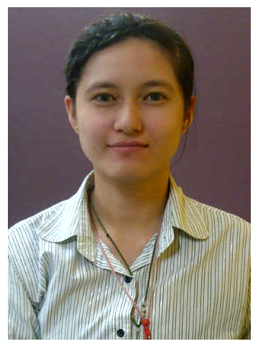
Coaching Clinic
Setiap Hari Sabtu
Jam:
10.00 – 12.00 wib
Lokasi :
Indoor Sport Lt 6
Instruktur Profesional:
Putri
TEnis Meja
Jadwal
15, 12, 19, 26
November 2011
..……………
.……………
For Family for Life
For Family for Life

Slide 6
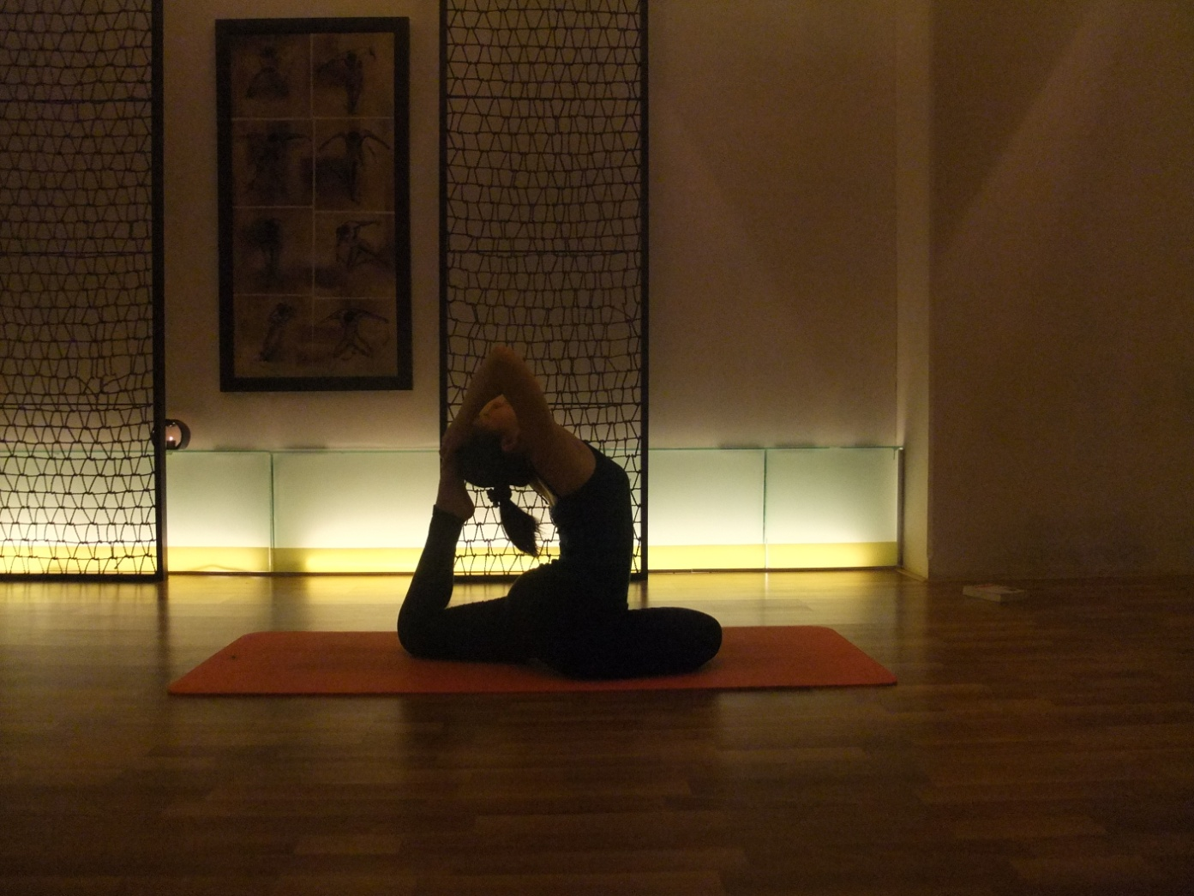
Unique YOGA
BERSAMA Sdri. Aling
Hari SABTU 5, 12, 19, 26 Nov 2011
(Berubah) JAM: 10.30
Lokasi: Ruang Aerobic Lt 6

Slide 7
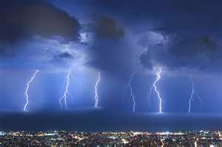
.……………
REMINDER
Walaupun gedung ini telah dilengkapi dengan
PENANGKAL PETIR yang baik, namun memasuki MUSIM HUJAN, tetap WAJIB mematuhi hal-hal ini:
DILARANG BERENANG JIKA CUACA MENDUNG, GERIMIS APALAGI TERJADI HUJAN, KILAT / PETIR / HALILINTAR.
SEGERA KELUAR DARI KOLAM RENANG JIKA CUACA BERUBAH seperti tsb diatas, MENJAUH DARI KOLAM RENANG atau dari TEMPAT-TEMPAT TERBUKA LAINNYA.
Jika sedang di Unit JANGAN BERADA DI BALKON, TUTUP SEGERA JENDELA-JENDELA,DAN PINTU-PINTU UNIT.

Slide 8
.……………
REMINDER
Bagaimana merawat sendiri PIPA Pembuangan
Bak Cuci / Kitchen Zink agar tidak SUMBAT
Gunakan Bak Cuci Piring yang memiliki Air Panas.
Bersihkan MANGKOK SARINGAN SAMPAH bak cuci piring setelah selesai digunakan.
Untuk meminimalisir membekunya MINYAK/LEMAK pada pipa pembuangan, buka kran AIR PANAS dan biarkan mengalir minimal 2 MENIT setelah selesai mencuci piring.
Lakukan secara RUTIN.
Dianjurkan juga untuk membeli BIO Chemical penghancur lemak dan memakainya sesuai ANJURAN/TAKARAN dalam kemasan.
.

Slide 9
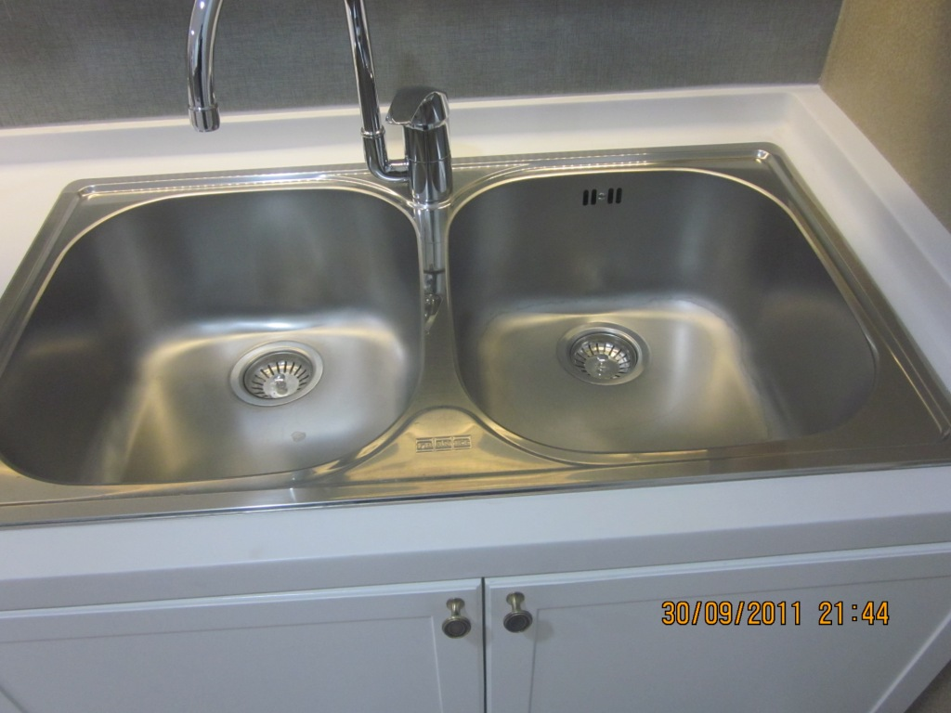
.……………
REMINDER
Bagaimana merawat sendiri PIPA Pembuangan
Bak Cuci / Kitchen Zink agar tidak SUMBAT
.

Slide 10
.……………
KETENTUAN UMUM UNTUK DRIVER
Kami masih menemukan kurang tertibnya beberapa
DRIVER Penghuni mengenai Ketentuan dibawah ini,
walau telah disosialisasikan dan di TEGUR langsung kepada
Driver yang belum disiplin.
kami tetap mengharapkan dukungan dari Penghuni agar
Seluruh Driver secara KONSISTENT menjalankan
Ketentuan ini demi ketertiban dan KEAMANAN hunian kita
bersama.
Kami akan mulai MENINDAK bagi Driver yang Mengabaikan
Peraturan ini.
Terima kasih untuk dukungan TULUS-nya.
Condominium Management

Slide 11
.……………
KETENTUAN UMUM UNTUK DRIVER
Sesuai dengan Ketentuan2 yang telah di sampaikan
kepada seluruh DRIVER, di mohon kerjasama dari
RESIDENT untuk MENGINGATKAN MEREKA kembali :
Selama berada di Condominium, wajib menggunakan TANDA PENGENAL dari MANAGEMENT.
(dikalungkan pada leher/dijepit pada bagian depan baju).
Stand-by hanya di tempat yang telah ditentukan:
  AREA TUNGGU SUPIR
  DI DALAM MOBIL MASING-MASING
  TEMPAT-TEMPAT LAIN TIDAK DIBENARKAN
Patuhi seluruh Peraturan-Peraturan yang ada.
Jaga Ketertiban, Keamanan dan Keselamatan bersama.
Condominium Management

Slide 12
.……………
KETENTUAN UMUM UNTUK DRIVER
Kami telah menyediakan CAR CALL di lantai 5 setiap
Towernya, sehingga lebih mudah untuk memanggil Driver,
selain cara memanggil mereka dengan menggunakan
Hand Phone.
Driver agar diingatkan untuk tidak membuka baju saat
mencuci Mobil (gunakan baju lain saat mencuci).
Condominium Management

Slide 13
.……………
APAKAH ANDA TAHU ?
TEMPAT CUCI MOBIL (TCM),
Tempat Cuci Mobil (TCM) berada di lantai 4 dan 5 dengan kapasitas 4 kendaraan.
TCM hanya diperuntukan bagi mobil PENGHUNI yang ber-Sticker.
Mobil sangat kotor dilarang MASUK apalagi dicuci disana.
Mari kita Ingatkan Para Supir mengenai BATASAN UMUM TCM, untuk kepentingan & keuntungan kita bersama:
  HEMAT penggunaan AIR & LISTRIK.
  Mencuci Mobil hanya PENCUCIAN RINGAN.
  Jangan mencuci mobil berulang-ulang (Pagi dan Sore)
  Jaga kebersihan dan jangan membasahi area Parkir.
  Jaga bersama agar “Floor Drain” tidak tersumbat.
  Terima kasih untuk turut MEMBANTU .

Slide 14
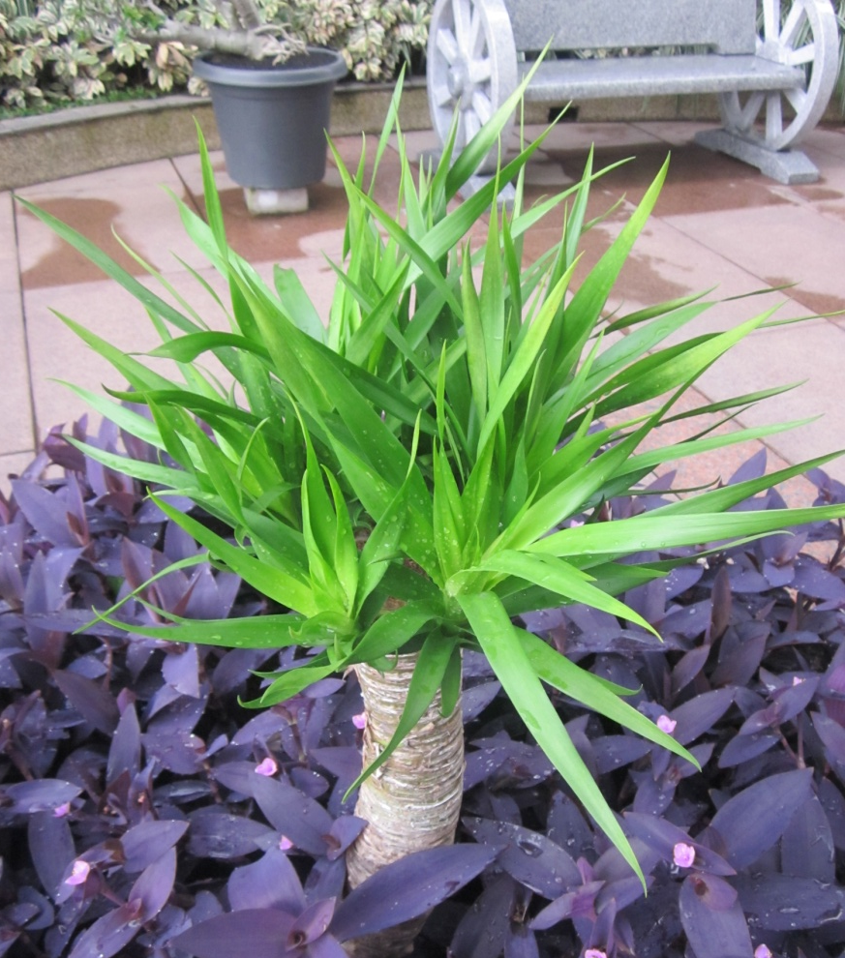
DO YOU KNOW ? ..……………
.……………
PANDAN BALI
Nama populer : Pandan Bali, Dragon's Blood Tree
Nama latin : Dracaena Draco
Familia : Agavaceae
Daerah asal : Canary Islands
Perbanyakan : Biji, Stek
Media Tanam : Campuran tanah-
kebun dan humus
Tanaman Jenis ini ada disekitar kita.

Slide 15
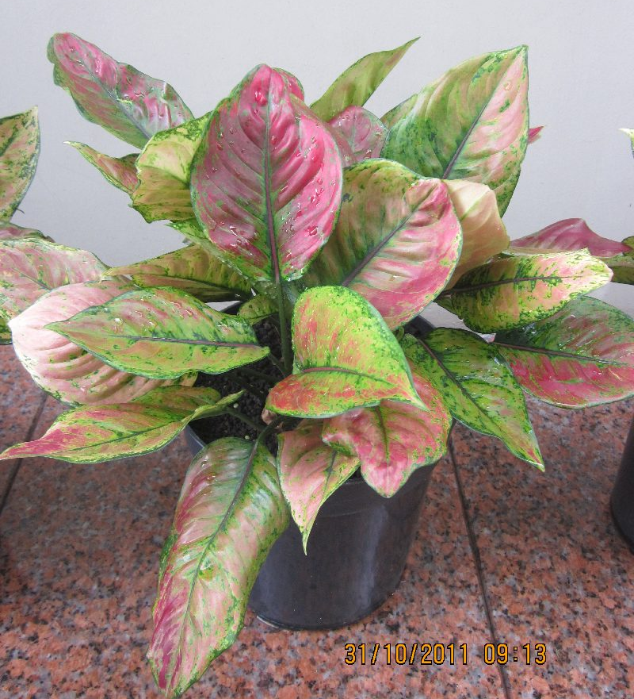
DO YOU KNOW ? ..……………
.……………
AGLONEMA
Nama : Aglonema (Latin Aglonema sp)
Daerah asal : Asia Tenggara, Philipina, Cina
Penempatan : Teras, di bawah naungan,
di dalam ruang
Tips : Bunga yang tidak akan dijadikan bibit sebaiknya dibuang untuk
Merangsang tumbuhnya daun baru
dan mempertahankan penampilan
yang cantik.
Menyukai air yang sedikit dan
sinar matahari 30%.
Tanaman Jenis ini ada disekitar kita

Slide 16
SOLUSI ..……………
.……………
Bermasalah DENGAN TANAMAN ?
Tanaman menguning, daun PUCATatau MATI tiba-tiba !
Tanaman TIDAK berbunga !
Tanaman BERSERANGGA dan kutu !
Tumbuh tidak sempurna, pemeliharaan yang salah !
Tanaman DITINGGAL BEPERGIAN dalam waktu tertetu !
Tanaman stress dan masalah lainnya !
GARDENING – FLORIST and NURSERY
Cambridge Condominium
(Aries Sagita Telp: 061-4550999 atau 061-77885409
BAWA KEPADA
KAMI !!!

Slide 17
LAIN –LAIN ..……………
.……………
Jika ada PERUBAHAN & INFORMASI TAMBAHAN, mengenai INSIDE akan segera kami masukan.
Seluruh Resident di mohon untuk selalu melihat Resident Info TV Channel ini.
Jika ada Keluhan, Masukan atau Ide-ide untuk kebaikan bersama, silahkan menyurati atau menghubungi Tenant Relations, Assistant Manager atau General Manager langsung.
Jika ada hal yang belum jelas atau yang ingin ditanyakan, silahkan bertanya LANGSUNG, karena kami ada 24 JAM.
Condominium Management

